Slide 1
Česká spořitelna je členem Erste Group
Voda, krajina a udržitelnost
Ing. Ivana Nová, Ph.D.
Česká spořitelna, a.s.

Slide 2
198 let
spolupracujeme s českými zemědělci

Slide 3
Obsah:
Udržitelné zemědělství
* Příležitost
* Regulace
* Dotace
2) Partnerství
Jak podporujeme pestrou krajinu
Možnosti spolupráce s Českou spořitelnou

Slide 4
1. UDRŽITELNÉ ZEMĚDĚLSTVÍ

Slide 5
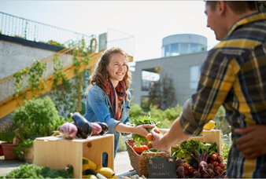
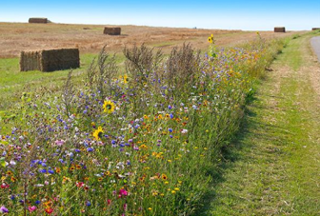

UDRŽITELNOST V ZEMĚDĚLSTVÍ
Sociální udržitelnost:
Podpora venkovských komunit.
Přidaná hodnota zemědělství pro společnost.
Hospodářská udržitelnost:
Zemědělství a udržitelný rozvoj ekonomiky.
Environmentální udržitelnost: Vypořádat se se změnou klimatu.
Chránit přírodní zdroje.
Podporovat biologickou rozmanitost.

Slide 6


Implementace Zelené dohody do praxe
EU v roce 2050 klimaticky neutrální.
Do roku 2030 snížit emise skleníkových plynů o 55 %.
Regulace
Dotace

Slide 7

Regulace
Nefinanční reporting
Zasáhne přes velkých 50 000 firem v EU
Reportovat se začíná v roce 2025

Slide 8





Dopad na celý dodavatelský řetězec

Slide 9
2. PARTNERSTVÍ

Slide 10





Slide 11
Spolupracujeme s:
ZVÝHODNĚNÍ

Slide 12

OCENĚNÍ TAČR
„Revitalizace zemědělské půdy
v oblastech ČR ohrožených suchem“
ŘEŠITELÉ PROJEKTU:
Mendelova univerzita v Brně,
OSEVA vývoj a výzkum, s.r.o.,
Vysoké učení technické v Brně,
Zemědělský výzkum, s.r.o.

Slide 13
3. JAK ČS,a.s. PODPORUJE PESTROU KRAJINU

Slide 14
Granty „Společně pro krajinu“
Web iniciativy ČS „Dokážeme víc“
20 000 CZK, 100 000 CZK, 500 000 CZK
Ve spolupráci s Nadací VIA
ZAMĚŘENÍ:
Sousedská výsadba alejí
Společná obnova remízků
Tvorba tůní, čištění studánek
Ošetření stromů, revitalizace parků
Kosení luk a další možná opatření ke zlepšení krajiny kolem nás
Společná plánování venkovních úprav v obci
Pořízení odborných podkladů pro vaše komunitní venkovní aktivity apod.

Slide 15
Co zrealizováno v rámci
„Společně pro krajinu“:
PROJEKT SLOVÁCKÝ MODRÁSEK (ZO ČSOP Slovácká krajina Hradčovice)
Obnovení biotopů, kosení luk a výstavba „broukovišť, hadích líhní, výhřevnišť.
Lokality s výskytem vzácných druhů rostlin, mimo jiné hořce křížatého, na nějž zde klade svoje vajíčka kriticky ohrožený modrásek hořcový Rebelův.
PROJEKT STROMY V JEDLÉM LESE (Šilheřovice)
Výsadba ovocného sadu ve stylu jedlého lesa. Výsadba stromů a keřů přispěje k uchování genofondu ovocných dřevin daného regionu. Součástí projektu je i vytvoření větrolamu, který ochrání výsadbu.
PROJEKT HONZÍKOVA JEDNLÁ CESTA (SH ČMS – Sbor dobrovol. hasičů Sobětuchy)
Místní obnovili cestu Sobětuchy-Solany. Díky grantu cestu osadili ovocnými keři a stromy.

Slide 16


Slide 17
4. MOŽNOSTI SPOLUPRÁCE S ČS,a.s.

Slide 18
PESTRÁ KRAJINA
PRECIZNÍ ZEMĚDĚLSTVÍ
UHLÍKOVÁ STOPA
BIOPLYNOVÉ STANICE
ENERGETICKÉ ÚSPORY V ZEMĚDĚLSTVÍ
ÚSPORY VODY
ODPADOVÉ HOSPODÁŘSTVÍ
A DALŠÍ…

Slide 19
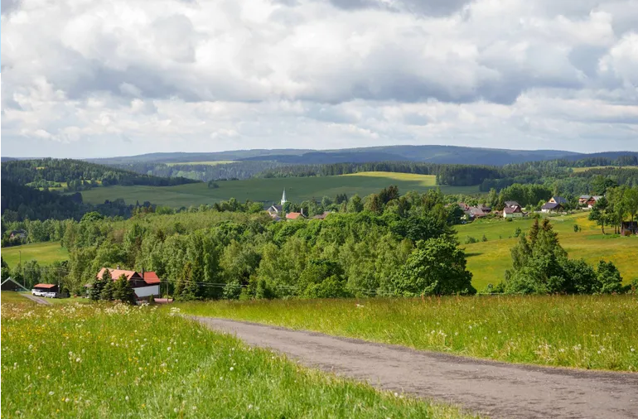
DĚKUJI ZA POZORNOST

